Slide 1
SW선도교원 연수
강원도 교육과학연구원
김 현 준

Slide 2
1차시
범위형 자료를 자유롭게 사용할 수 있다.
자신만의 모듈을 만들고, 사용할 수 있다.
문제해결을 위해 클래스와 객체를 사용할 수 있다.
Pypi나 github를 통해 필요한 모듈을 가져올 수 있다.

Slide 3
2차시
Requests모듈을 이용하여 response객체를 가져올 수 있다.
Web api를 검색하여 json과 xml객체를 가져올 수 있다.
Json과 dictionary자료형을 다룰 수 있다.
Xml과 beautifulsoup자료형을 다룰 수 있다.

Slide 4
3차시
네이버 검색을 통해 특정지역 날씨 및 미세먼지 정보를 가져올 수 있다.
네이버 검색 API를 통해 원하는 사진을 download할 수 있다.
Git과 github를 사용하여 프로젝트에 대한 버전관리를 할 수 있다.

Slide 5
One line condition
1차시
영어 문법과 동일하다.
Gender = ‘male’ if scnum == 1 else ‘female’

Slide 6
One line list(iterables)
1차시
n = int(input('Input a integer : '))
simple = [a for a in range(1, n+1)]
simpleif = [a for a in range(1, n+1) if not a%3]
calclist = [a**2 for a in range(1, n+1)]
times3true = [not n%a==0 for a in range(1, n+1)]
times3truebinary = [1 if not n%a==0 else 0 for a in range(1, n+1)]
simplemultilist = [[a, a+5, a*3] for a in range(1, n+1)]
complexmultilist = [[a*b for a in range(1, n+1)] for b in range(3)]
allpath = [[1 if (2**a)&b==0 else 0 for a in range(n)]for b in range(2**n)]

Slide 7
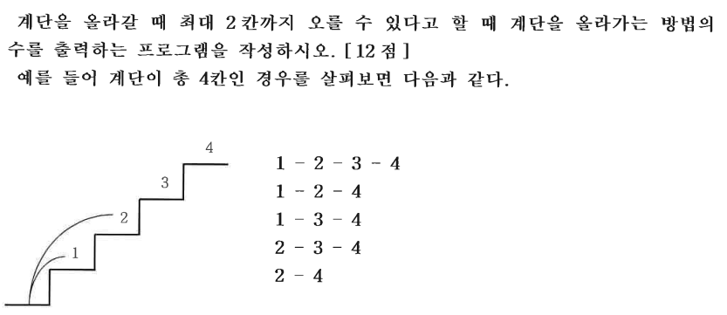
Question for all path
1차시

Slide 8
Point Class
1차시
class piPoint:
def __init__(self, x=0.0, y=0.0):
self.x = float(x)
self.y = float(y)
def __str__(self):
return f'[{self.x}, {self.y}]'
def dist(self, other):
return ((other.x-self.x)**2+(other.y-self.y)**2)**0.5

Slide 9
Use Point Class
1차시
From pointclass import pipoint
Origin = pipoint()
P = pipoint(random.random()*100, random.random()*100)
For I in range(100):
print(p.dist(origin))
----

Slide 10
requests
2차시
% pip requests
import requests
resp = requests.get(‘http://www.google.com’)
print(resp.text)

Slide 11
rest api
2차시
representational state transfer
Application programming interface
data.go.kr 공공데이터포털, 네이버, 카카오, 구글, 주식업체 등 bigdata를 처리하는 단체에서 공개할 가치가 있는 데이터를 제공함
아무나 가져다쓰지 않도록 key값을 제공하는데…
일단 key값 없이도 쓸 수 있는 manana부터 시작하자!!

Slide 12
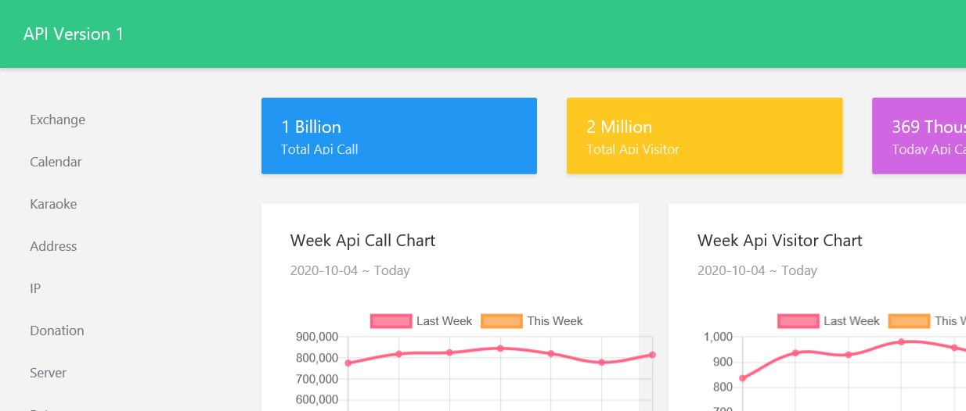
api.manana.kr
2차시
http://www.manana.kr

Slide 13
json
2차시
javascript object notation
인터넷 상에서 자료를 전송하는 표준포맷으로 xml과 더불어 가장 많이 사용된다.
key와 value의 쌍으로 이루어져 있어 pytho의 dict형과 일맥상통한다.
import requests reurl = 'https://api.manana.kr/exchange.json‘
jresp = requests.get(reurl)
jdata = jresp.json()
print(type(jdata))
print(type(jdata[0]))
print(jdata[0]) # dict형 이므로 사용하면됨…

Slide 14
json
2차시
javascript object notation
인터넷 상에서 자료를 전송하는 표준포맷으로 xml과 더불어 가장 많이 사용된다.
key와 value의 쌍으로 이루어져 있어 pytho의 dict형과 일맥상통한다.
import requests reurl = 'https://api.manana.kr/exchange.json‘
jresp = requests.get(reurl)
jdata = jresp.json()
print(type(jdata))
print(type(jdata[0]))
print(jdata[0]) # dict형 이므로 사용하면됨…

Slide 15
XML
2차시
extended Markup language
from xml.etree import ElementTree
reurl = ’https://api.manana.kr/exchange/rate/KRW/KRW,USD,JPY.xml’
xmlresp = requests.get(reurl)
if xmlresp.ok:
print(xmlresp.text)
root = ElementTree.fromstring(xmlresp.content)
items = root.findall('item')

Slide 16
beautifulsoup4
2차시
% pip install bs4
xml.elementTree 가 쓰기가 불편하다.. 그래서 개선한 것이.. bs
from bs4 import beautifulsoup
…
soup = beautifulsoup(xmlresp.content, ‘html.parser')
items = soup.find_all('item')
for item in items:
print(item.find(‘name’).text)
print(item.find(‘rate’).text)

Slide 17
같은 방법으로 web크롤링
3차시
local = input(‘지역 : ')
네이버검색 query에 원하는값 넣고 [F12] 개발자 도구
한글이 깨지는 경우가 있으니…
soup = bs(webresp.content.decode(‘utf-8’), ‘html.parser')
wedata = soup.find(‘div’, 'main_info')
dustdata = soup.find(‘div’, 'sub_info')
print(wedata.prettify()) # 로 보면서 find하시면 땡!!

Slide 18
NAVER API사용하기..(json)
3차시
네이버 개발자센터..
https://developers.naver.com/main/
애플리케이션등록(API이용 신청)
애플리케이션 이름정해주고
사용API는 검색으로 해주고
환경은 WEB정도로...(딴거하면 머 설정이 많아짐...)
client id, client secret을 잘~ 적어두자!!

Slide 19
NAVER API 클래스 구축
3차시
class NaverImage:
def __init__(self, naverid = ‘c_id', naverpass = 'c_Secret'):
self.naverid = naverid
self.naverpass = naverpass
self.requrl = 'https://openapi.naver.com/v1/search/image'
def __str__(self):
return self.requrl

Slide 20
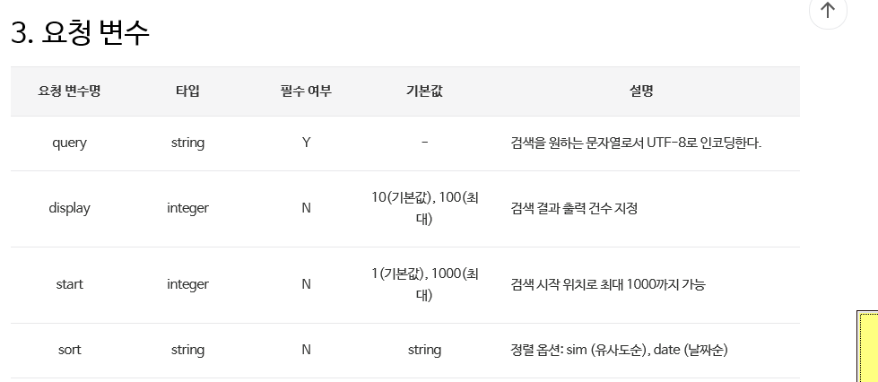
요청변수 확인
3차시

Slide 21
request url생성
3차시
def makeURL(self):
self.requrl = self.requrl + '?query='+self.query
self.requrl += '&display='+str(self.display)
self.requrl += '&start='+str(self.start)
self.requrl += '&sort='+self.sort
self.requrl += '&filter='+self.filter

Slide 22
이미지 가져올 준비!!
3차시
헤더에 네이버아이디와 시크릿을 보내줘야 한다..
def get(self):
headers = {'X-Naver-Client-Id':self.naverid, 'X-Naver-Client-Secret':self.naverpass}
response = requests.get(self.requrl, headers=headers)
if response.ok:
jsonData = json.loads(response.content)
print(jsonData['total'])
print(jsonData['display'])

Slide 23
이미지 가져오기!!
3차시
… get 메소드 …
jsonData = json.loads(response.content)
for imgdata in jsonData['items']:
imgurl = imgdata['link'] # 실제 link에 이미지url이 있음..
img = requests.get(imgurl) # 이미지 url도 requests로 받아옴..
if img.ok:
with open(self.query+str(self.start)+'.jpg', 'wb') as f: # 파일저장
f.write(img.content)
print('.', end='') # 그냥 기다리기 지루하므로 .출력...

Slide 24
가져온 이미지 학습시키기(withgoogle)
3차시
https://teachablemachine.withgoogle.com/
닮은꼴연예인

Slide 25
git hub에서 쓸만한 python모듈 찾기
3차시
awesome python

